Slide 1

Data Analysis Reports
2024美国大选数据可视化

Slide 2
目录
contents page
项目背景
数据收集
Background
Data Searching
01
02
数据处理
数据可视化
Data Processing
Data Visualization
03
04

Slide 3
01
项目背景
Background

Slide 4


数据主题——2024美国总统大选
本项目聚焦于2024年美国大选数据（主要是总统席位竞选方面），涉及选举人票分布、候选人支持度、筹款情况等多个维度，全面分析选举数据，通过大屏展示选举结果和相关统计信息。项目能够实时更新数据，反映实时的选举动态和趋势。

Slide 5
数据可视化：大屏数据展示
交互式设计
直观的用户界面，通过图形和地图直观展示数据，用户可通过选项卡、按钮等控件与大屏互动，实现数据的动态展示。
技术实现
技术实现
结合Pandas、Plotly等Python库进行数据处理和图表生成，确保数据准确性。
采用Dash框架构建Web应用，实时存储和更新用户交互数据，保证信息的时效性。

Slide 6
02
数据收集
Data Searching

Slide 7

数据来源
选举结果数据（包括总得票结果，政党得票结果，各州的选举人票、候选人得票数等）来源于美联社官网，确保数据权威性和准确性。
政策数据（词云图所用数据）由爬取维基百科、二人提出的政策报道等网站得到。
选民形象数据与选举资金数据来源于政府公开的选举相关数据，如选民登记信息、投票率等。
数据涵盖选举结果、选民分析、筹款情况等多个维度，能够全面展示选举的各个方面，为深入分析提供丰富视角。

Slide 8
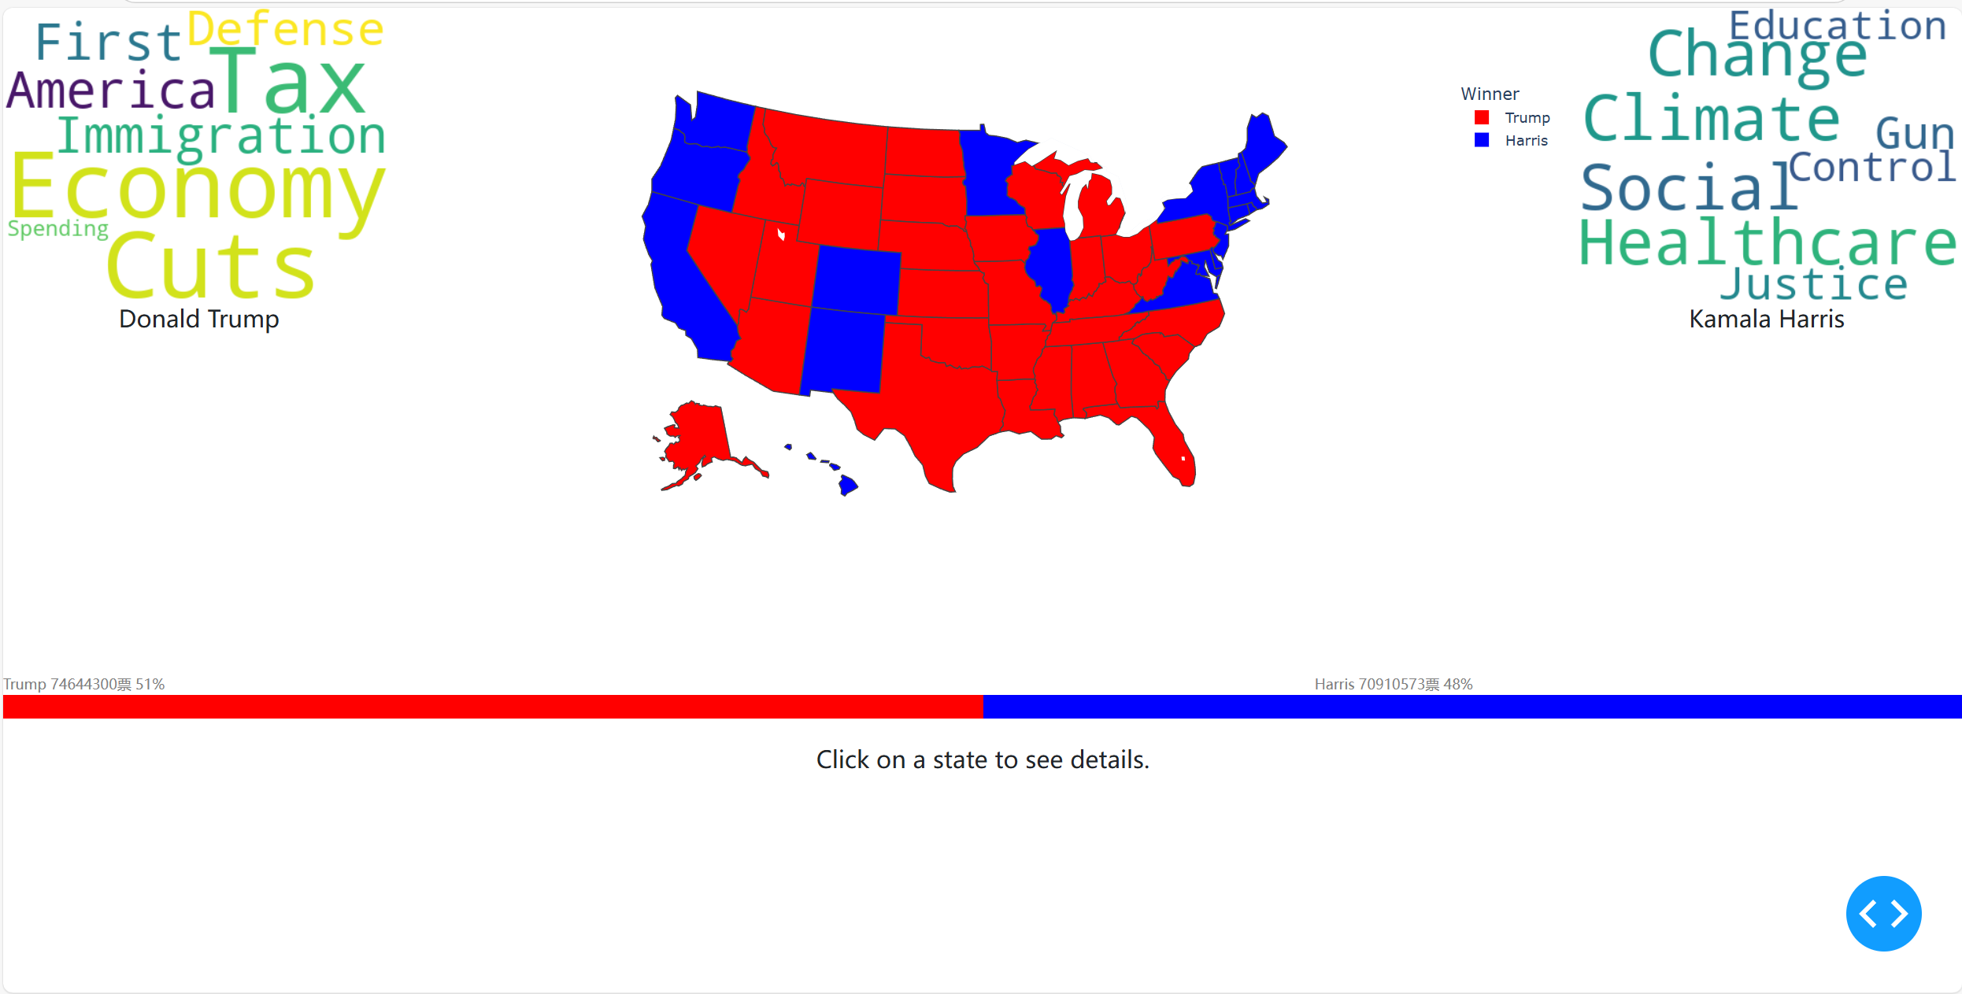
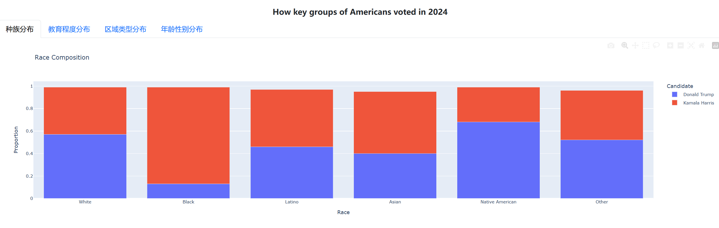
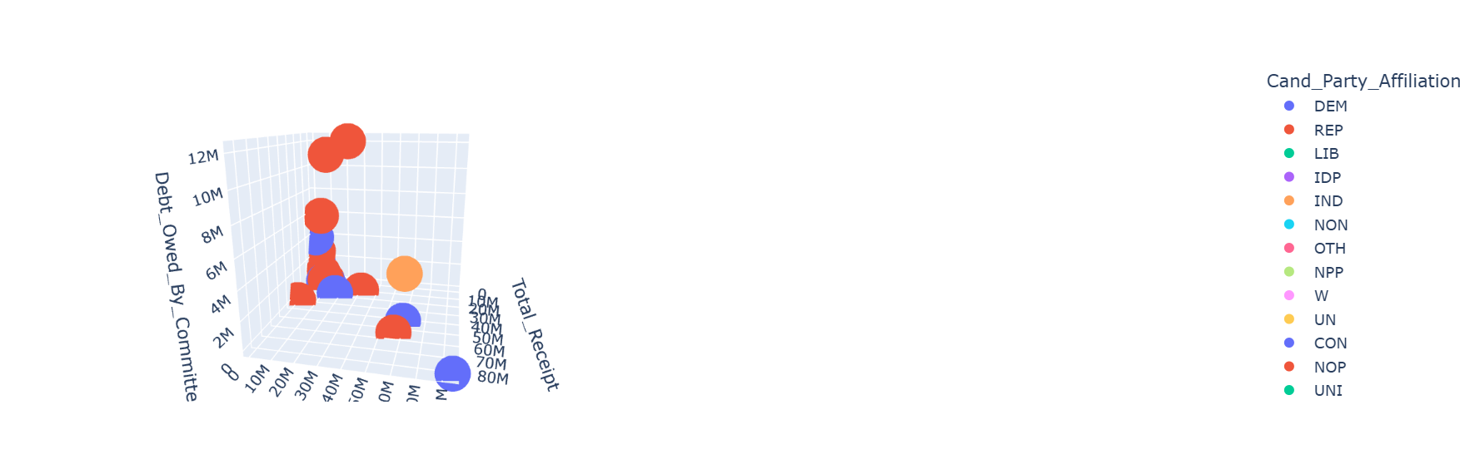
数据内容
选举结果
选民分析
筹款情况
包括总得票数、选举人票数、各州选举人票分配、候选人得票数和得票率等，以及政党选举结果，是分析选举结果的核心数据。
包括选民的年龄、性别、种族、教育程度等不同群体的投票倾向，帮助深入理解选民构成和分析选举结果。
涉及候选人的筹款金额、筹款来源、资金流向等，反映资金对选举的影响和候选人的筹款能力。

Slide 9
03
数据处理
Data Processing

Slide 10
清洗与转换
01
02
03
确保数据完整性
确保数据一致性
剔除异常值
删除缺失值较多的行或列，对少量缺失数据采用合理方法填补（如用均值或中位数填补年龄字段），确保数据完整性，为后续分析提供稳定基础。
统一数据格式（如将时间格式统一为 HH:MM、百分比转换为小数），清洗文本数据，确保格式和内容一致，避免格式差异导致分析错误。
识别并剔除异常值，如支持率超过100%的数据，通过设置合理的数据范围和逻辑规则，过滤掉不符合实际情况的异常数据，避免对分析结果产生干扰。

Slide 11
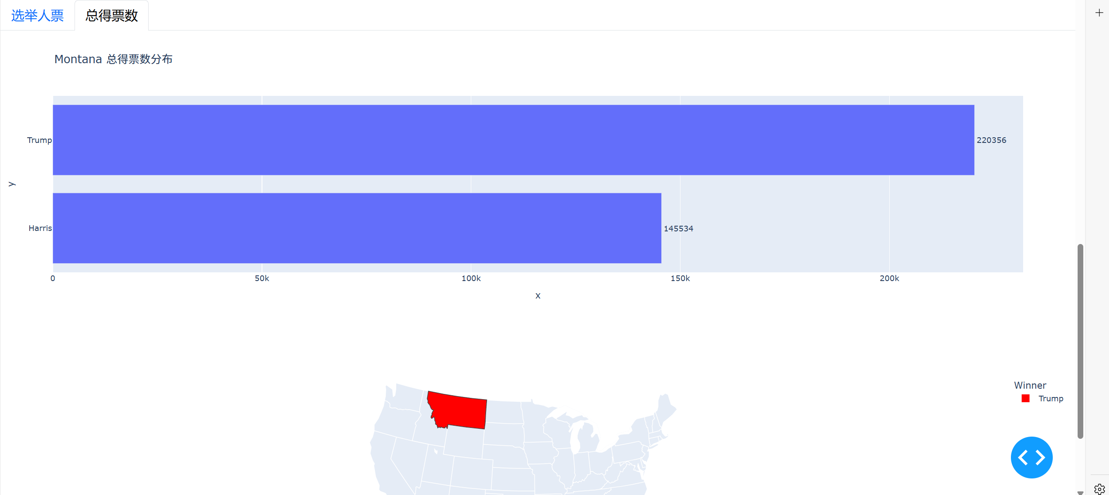
分组与聚合
提取关键统计信息
简化数据结构
支持多维度分析
通过分组和聚合操作，从大规模数据中提取关键统计信息，如按人群特征（如种族、受教育程度、地域、性别年龄等）计算平均支持率，按州汇总选举人票数，为分析提供简洁明了的数据指标，便于发现数据中的趋势和规律。
将复杂的数据结构转化为更直观、简洁的形式，例如通过按州、时间分组汇总数据，提炼核心指标（如平均支持率、总投票数），并构建适合可视化的结构，如透视表或分层图表，突出趋势与分布。
通过聚合操作，支持从不同维度对数据进行分析，如按时间维度聚合数据，分析不同时间段的投票趋势，为深入挖掘数据价值提供灵活的数据支持。

Slide 12
分组与聚合
提取关键统计信息
简化数据结构
支持多维度分析
通过分组和聚合操作，从大规模数据中提取关键统计信息，如按人群特征（如种族、受教育程度、地域、性别年龄等）计算平均支持率，按州汇总选举人票数，为分析提供简洁明了的数据指标，便于发现数据中的趋势和规律。
将复杂的数据结构转化为更直观、简洁的形式，例如通过按州、时间分组汇总数据，提炼核心指标（如平均支持率、总投票数），并构建适合可视化的结构，如透视表或分层图表，突出趋势与分布。
通过聚合操作，支持从不同维度对数据进行分析，如按时间维度聚合数据，分析不同时间段的投票趋势，为深入挖掘数据价值提供灵活的数据支持。

Slide 13
04
数据可视化
Data Visualization
http://172.30.161.73:8050
（此网页须在datawork.py文件运行的条件下打开）

Slide 14
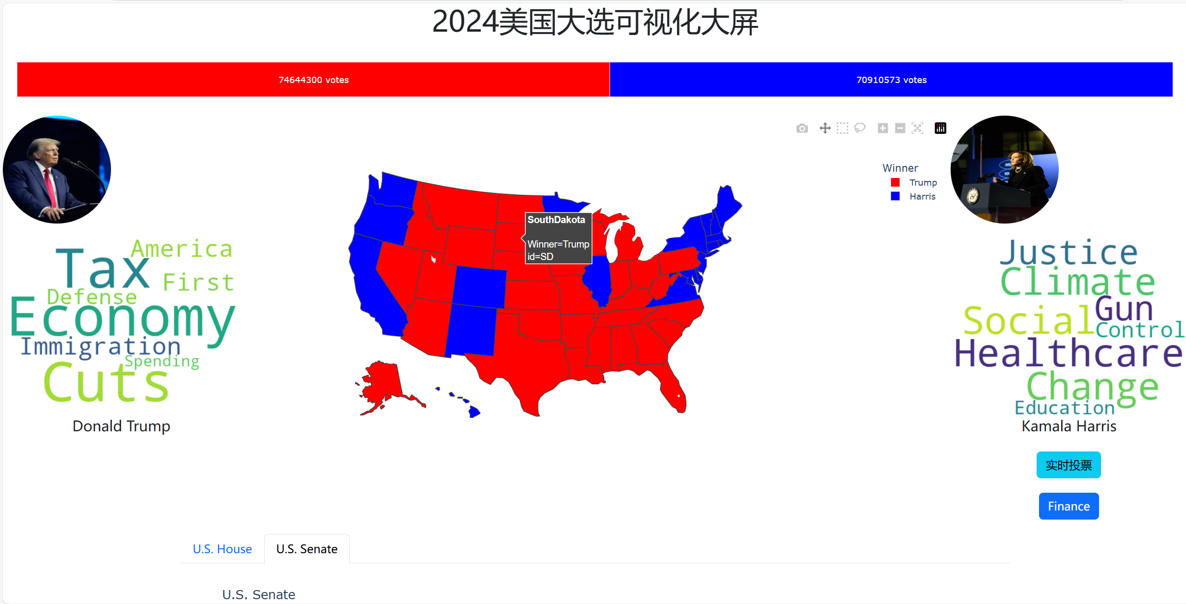
利用横向条形图直观呈现选举结果
利用词云图展示二人政策主张
地图直观展示各州支持率分布和选举人票情况。
交互功能实现：实现顶部条形图条形图后显示选民分析信息；点击某州后，动态显示该州的选举人票和得票数，点击实时投票按钮跳转实时投票详情页面，点击 Finance 按钮跳转到候选人筹款分析页面。

Slide 15
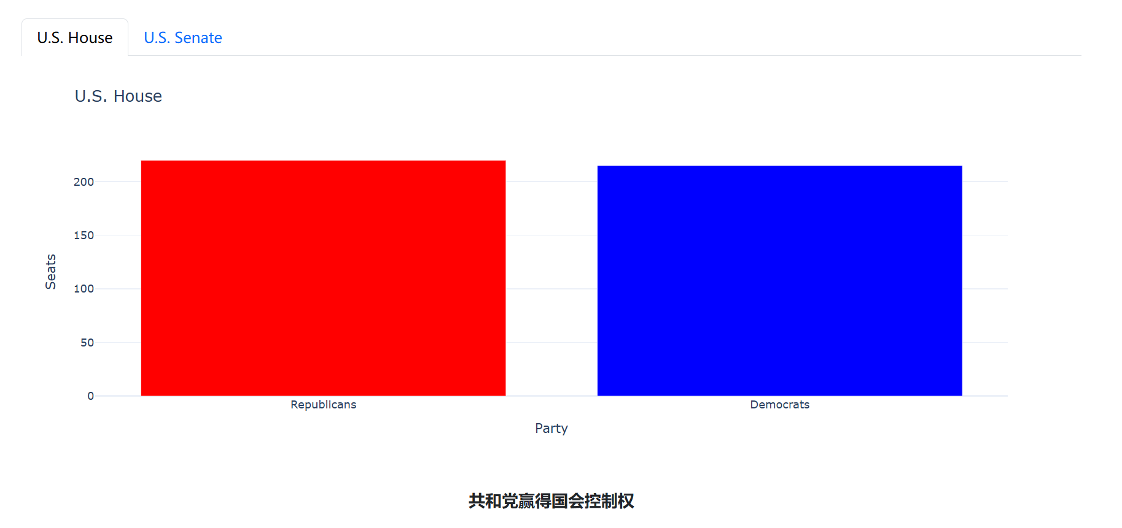
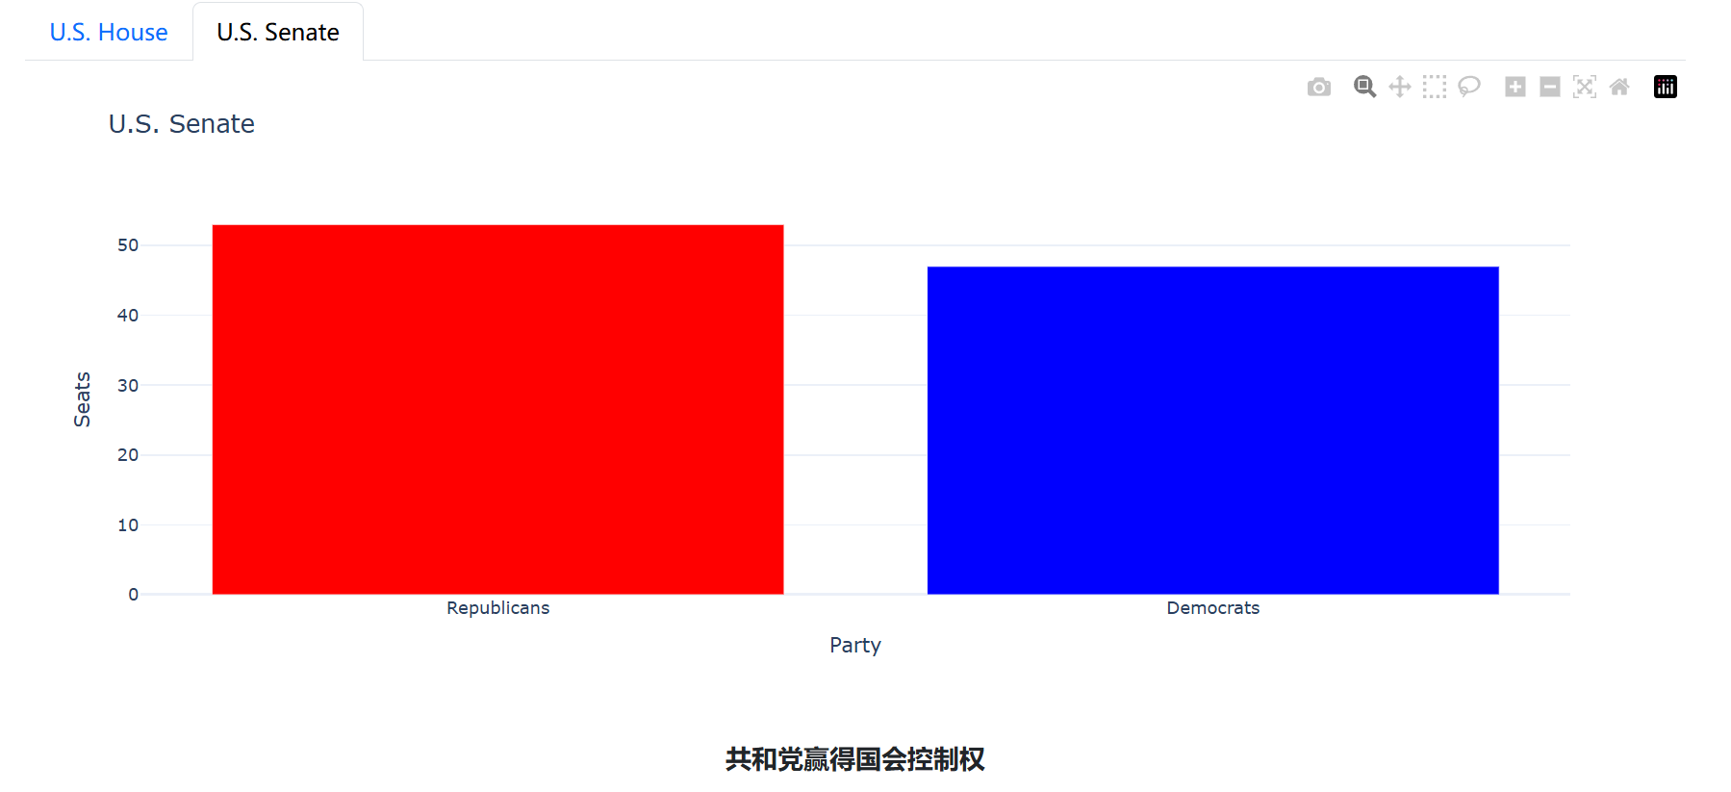
政党选举结果展示 ：下拉主页面，可以看到政党选票结果统计图，可以通过点击顶部标签切换，分别查看众议院与参议院选举结果统计。

Slide 16
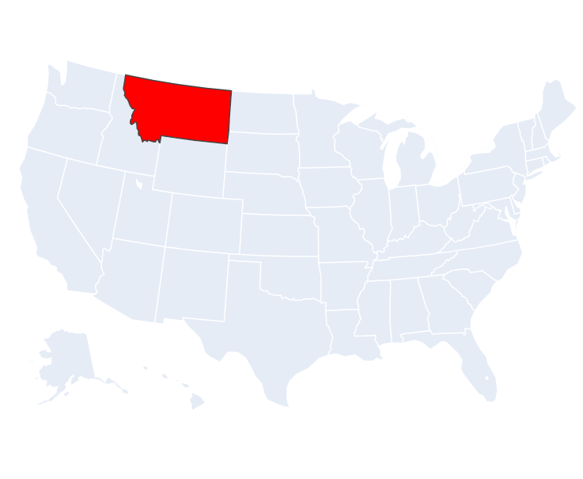
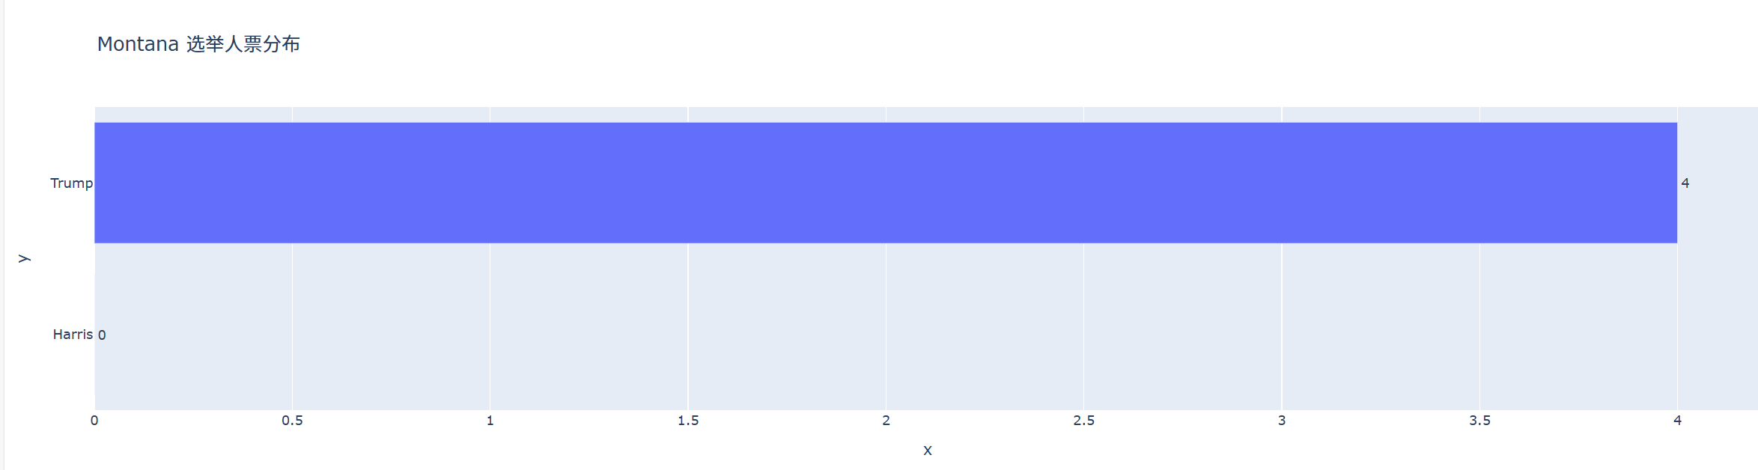
州详情页面展示
州详情页面通过直观的图表和地图展示，为用户呈现了某个州的投票详情。页面中包含了选民数与选举人票数的统计数据，这些数据通过条形图的形式展现，直观展示了不同候选人在该州的支持情况。
条形图：比较不同候选人或政党在该州的得票情况，帮助用户理解选举的动态。
图表与地图：提供一个全面的视角，帮助用户从多个维度理解选举数据。

Slide 17
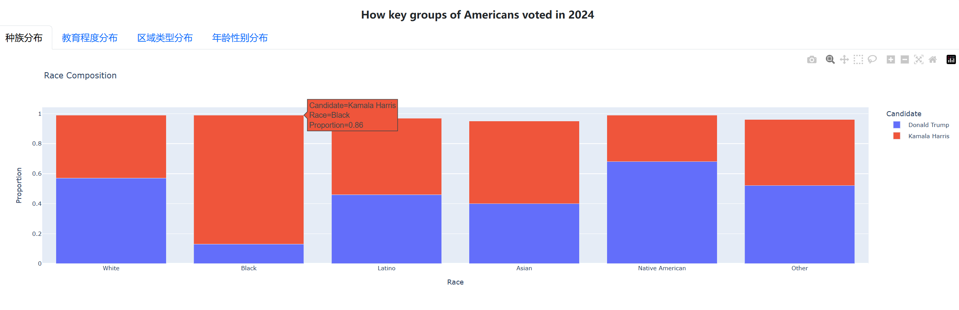
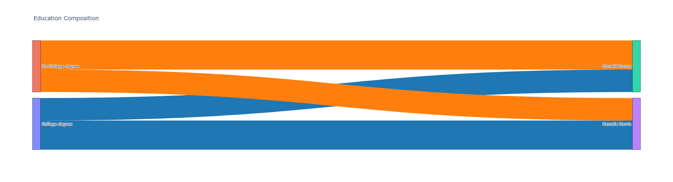
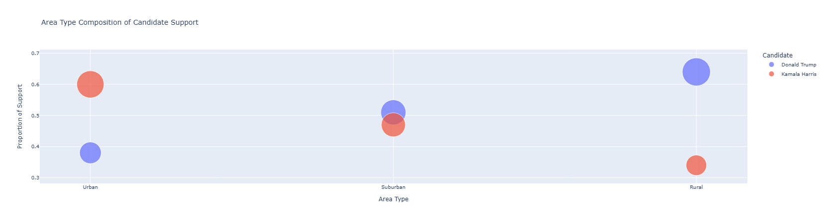
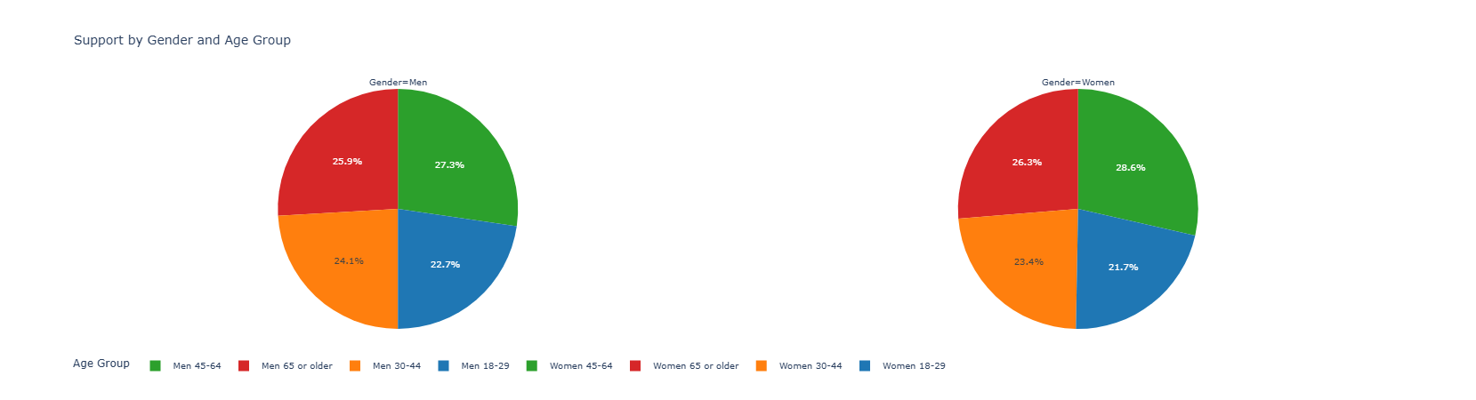
选民分析页面
本页面分别从种族、受教育程度、地区分布、性别年龄四个不同维度分析选民形象，并进行可视化呈现。
种族分布：用堆叠条形图展示了2024年美国大选中不同种族群体对两位候选人的支持比例，便于比较不同种族群体之间的支持倾向差异。
教育程度分布：利用桑基图展示不同受教育程度的群体支持两位候选人的比例，便于了解不同群体对候选人支持的相对大小。
地区分布：用气泡图展示了不同区域类型（城市、郊区、农村）对两位候选人的支持比例。通过气泡的大小来表示支持的比例，可以直观地比较不同区域类型对两位候选人的支持强度。
性别年龄组别：用两个饼图分别展示了男性和女性选民在不同年龄组别对两位候选人的支持比例，可以详细地看到不同性别在各个年龄组别对候选人的支持分布，有助于分析性别和年龄对选举偏好的影响。

Slide 18
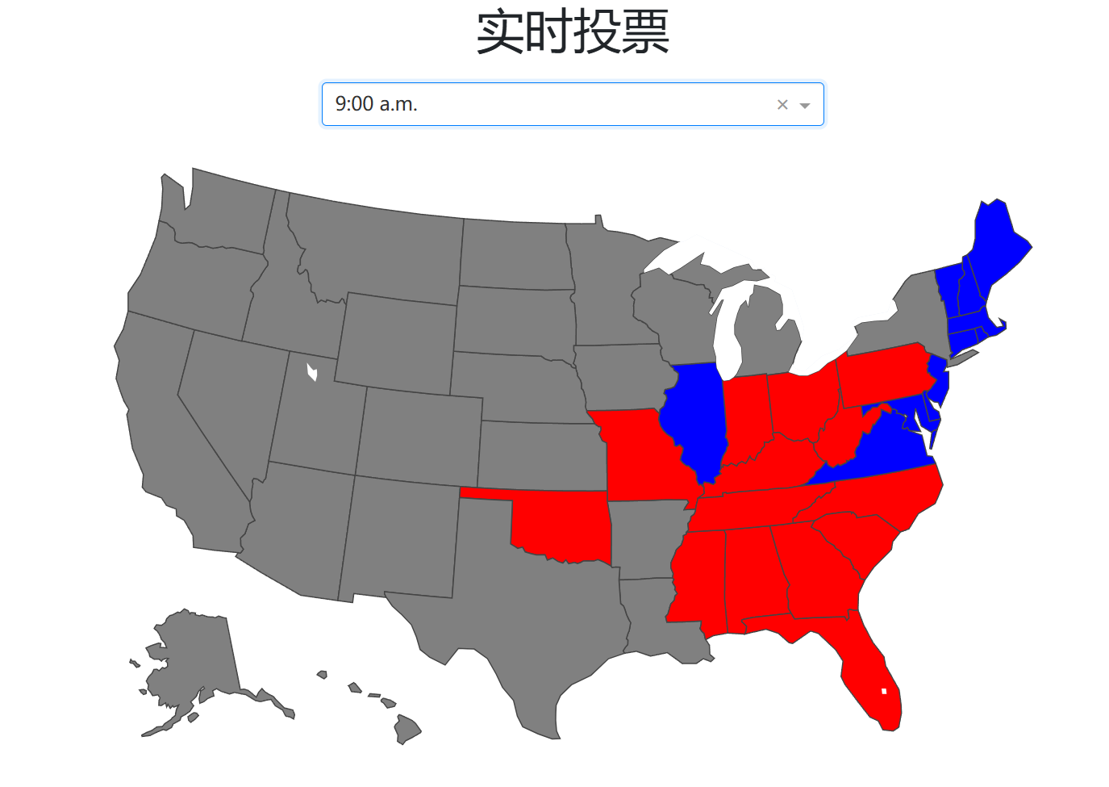
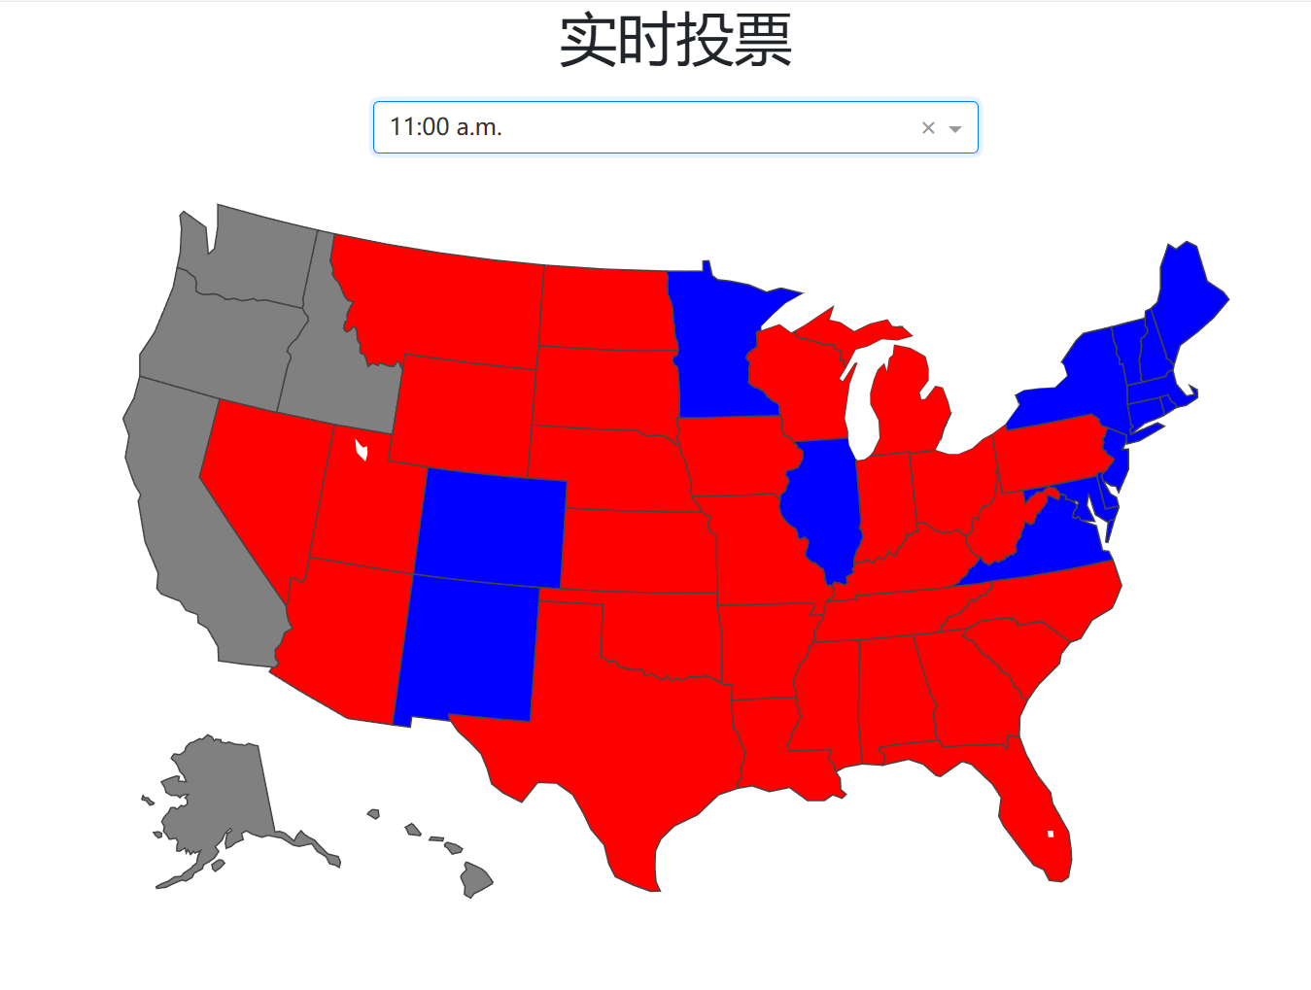
实时投票：用地图与时间点结合展示美国大选日不同时间点各州的实时投票结果。（可以通过顶部的选项栏切换不同时间点进行查看。）
通过展示不同时间点的投票结果，可以直观地看到选举动态的变化，便于跟踪选举进程和预测最终结果，将时间、地理和选举结果三个维度的信息整合在一张地图上，提供了一个全面的视角，帮助用户从多个维度理解选举数据。

Slide 19
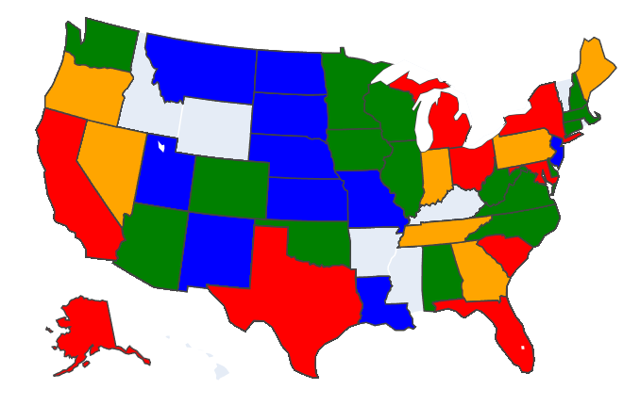
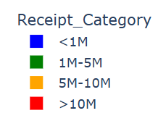
A
B
各州候选人筹款金额
C
用地图展示了各州候选人筹款金额的分布情况，并使用不同的颜色来表示不同的筹款金额区间。
直观地展示各州的筹款情况，便于观察筹款金额在不同地区的分布。

Slide 20
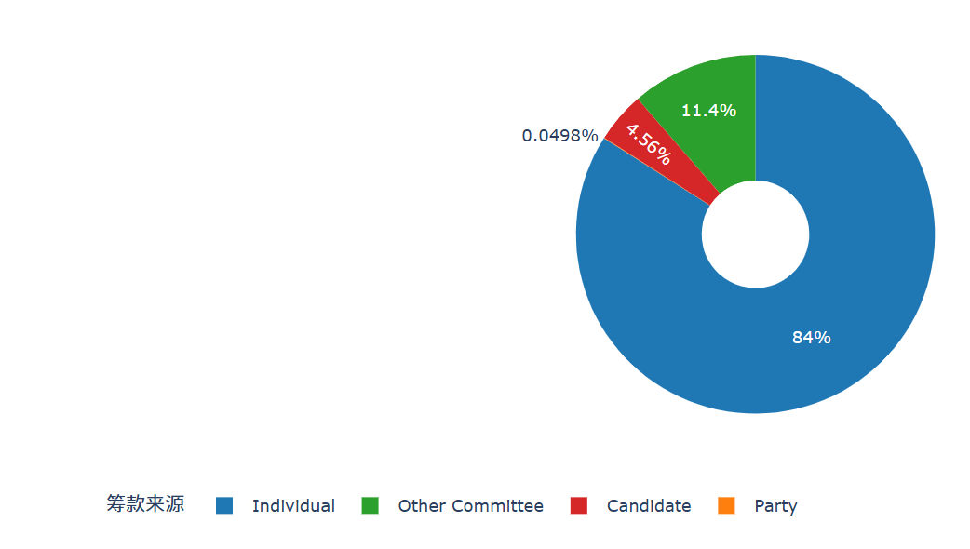
A
B
候选人筹款来源分布
C
使用环形饼图，展示了候选人筹款来源的分布情况。
直观地展示各筹款来源的比例，便于了解候选人筹款的主要来源。

Slide 21
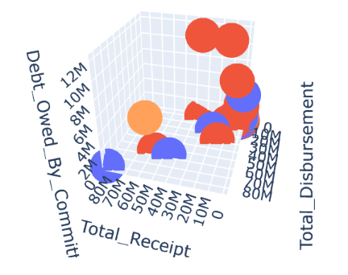
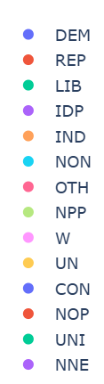
A
B
候选人筹款、支出、债务三维分析
C
利用三维散点图展示候选人的筹款金额、支出金额和债务金额之间的关系。例如，筹款金额高的候选人可能会有较高的支出，而债务金额较高的候选人可能资金管理较为紧张。颜色的区分帮助识别不同政党的候选人在这三项财务数据上的表现差异。党派之间的策略或资金支持可能在筹款和支出模式上有所不同。

Slide 22
感谢观看
THANKS

